Slide 1


UNIVERSIDAD AUTÓNOMA DEL ESTADO DE MÉXICO
CENTRO UNIVERSITARIO UAEM VALLE DE CHALCO
UA: Administración de la mercadotecnia
IV. Segmentación de mercados y
comportamiento de compra de
los consumidores y de los
mercados de negocios
DRA. ESPERANZA COTERA REGALADO
Septiembre 2019

Slide 2
IDENTIFICACIÓN DEL CURSO DE
METODOLOGÍA DE LA INVESTIGACIÓN
Nombre de la UA: Administración de la mercadotecnia
Área de docencia: Contaduría
Clave: L30081
Horas de Teoría: 2
Horas de Práctica: 2
Créditos: 6
Carácter de la Unidad de Aprendizaje: Obligatoria
Núcleo de formación: Sustantivo
Espacios donde se imparte: CU UAEM Valle de Chalco

Slide 3
Propósito de la Unidad de Aprendizaje
Formar profesionales capacidad para enfrentar los retos y cambios de las nuevas tendencias en el campo de la mercadotecnia con una visión estratégica, sentido humanista y aplicando las técnicas y herramientas administrativas bajo un enfoque sistémico en el manejo de recursos, con especial énfasis en el ser humano y su entorno

Slide 4
SECUENCIA DIDÁCTICA GENERAL DE LA UA
Aspectos generales de la mercadotecnia
Administración y planeación estratégica de la mercadotecnia
Mercadotecnia en la era del Internet y su entorno
Segmentación de mercados y comportamiento de compra de los consumidores y de los mercados de negocios
Estrategias de la mezcla de mercadotecnia
Sistema de información de mercadotecnia: investigación de mercados

Slide 5
ESTRUCTURA DEL TEMA
Segmentación
Selección de mercados
Posicionamiento
Mercados de consumidores y comportamiento de compra del consumidor.
Mercados de negocios y comportamiento de compra del mercado de negocios

Slide 6

Mercado
El mercado es un grupo heterogéneo y diverso de consumidores con gustos, necesidades y motivaciones de compra diferentes.
https://cdn-3.expansion.mx/dims4/default/9e1229a/2147483647/strip/true/crop/1200x800+0+0/resize/800x533!/quality/90/?url=https%3A%2F%2Fcherry-brightspot.s3.amazonaws.com%2Fa2%2F2a%2F8628393a4c82b901fe41463507a0%2Fmercadolibre.jpg

Slide 7

https://wuombo.com/vender-mercado-masivo-una-segmentacion-del-mercado/
Segmentación de mercado
Adaptación
Campañas para ventas
Estrategias
Marketing
Dirigido
Grupos específicos

Slide 8
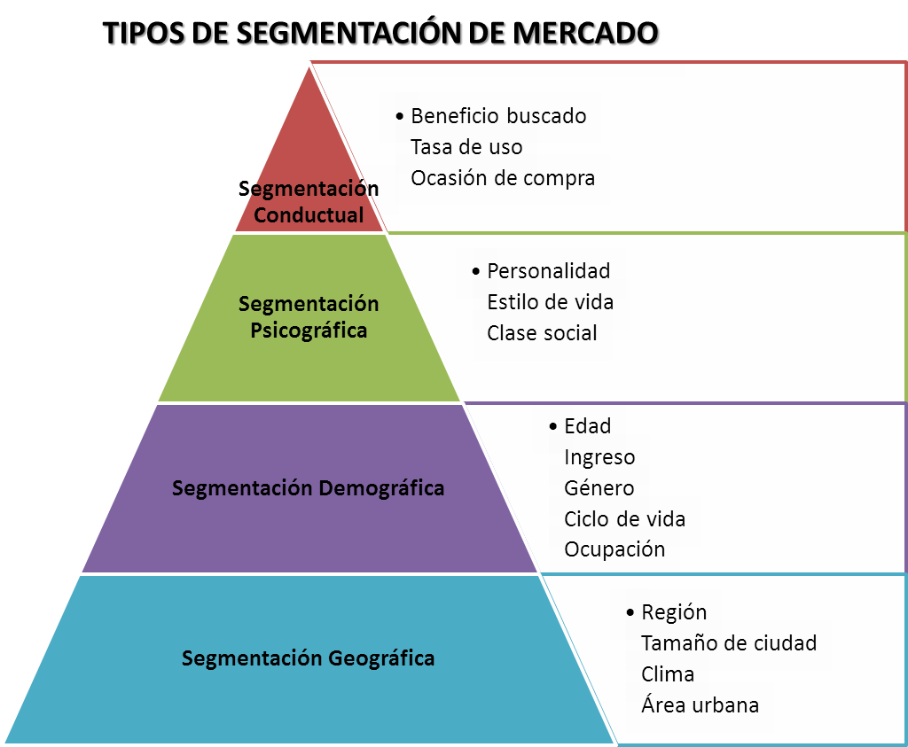
Clasificación de la segmentación
http://briggithaalexandra.blogspot.com/2016/05/segmentacion-de-mercado.html

Slide 9

Segmentación geográfica
Comercialización
Región
Área geográfica
http://www.webtus.net/blog/segmentacion-de-correo-electronico-apto-para-todo-publico/segmentacion-geografica/

Slide 10


Segmentación demográfica
Genero
Edad
Vivienda
http://3.bp.blogspot.com/-JVOWLnWzkTw/VgIiRFJ3TpI/AAAAAAAAACo/HekFVvvKbJ4/s1600/segmentacion%2Bpor%2Bgenero.jpg
https://merkmex.wordpress.com/2014/10/06/segmentacion-demografica/

Slide 11

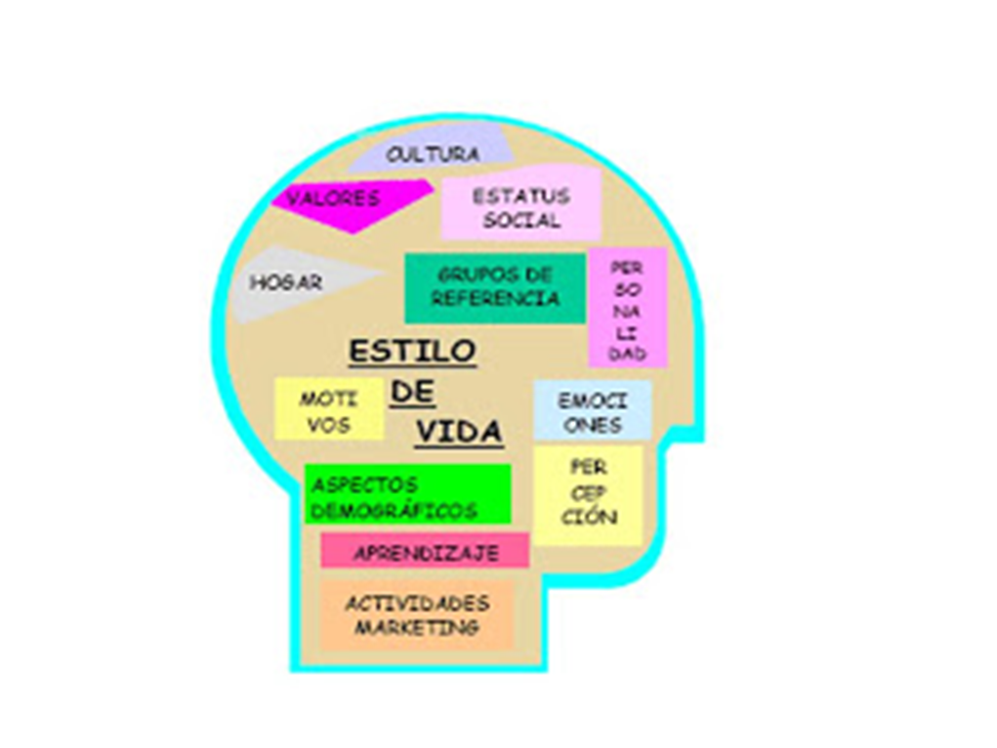
Segmentación Psicográficas o de Estilo de Vida
Interés
Emociones
Valores
https://franciscomartintorres.files.wordpress.com/2016/09/nubevalores.png?w=371
http://lasegmentaciondemercados.blogspot.com/2009/01/segmentacin-psicogrfica.html

Slide 12
Segmentación conductual
Aficiones
Religión
Política

Slide 13

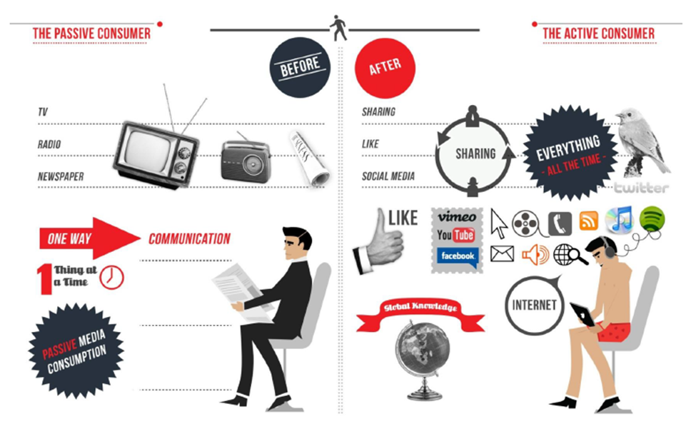
Segmentación por canales de distribución
Utiliza distintos canales de distribución que permiten dirigir la venta del producto u objetivo comercial, en superficies de venta diferenciadas
http://www.gerardoperez.es/wp-content/uploads/2018/07/depositphotos_121907966-stock-photo-collection-of-popular-social-media.jpg
https://www.plcmarketing.com/blog/la-segmentacion-como-clave-del-exito/

Slide 14
Segmentación selección de mercados
Identificar las variables (geográfica, demográfica, etc.…)
Desarrollo (identificar a los tipos de consumidores)
Evaluación (identificar los segmentos de mayor oportunidad para la empresa).
Selección (identificar los criterios para poder seleccionar un mercado)

Slide 15


Desarrollo
¿Quiénes son nuestros clientes existentes o potenciales?
¿Cuáles son las características de los clientes?
https://magentaig.com/wp-content/uploads/2018/09/marketing_de_relacionamento_cliente_call_center.jpg
  Describe el tipo de personas que integran el mercado
  Describen los rasgos significativos de los clientes
https://ipmark.com/wp-content/uploads/2015/03/Shopper2015.jpg

Slide 16
Evaluación
1.Rivalidad entre firmas existentes
2.Amenazas de nuevos participantes
3.Amenazas de Sustitutos
3.Poder de negociación de compradores
4.Negocio de proveedores

Slide 17
Selección
Identificación
Suficiencia
Estabilidad

Slide 18
Accesibilidad
Susceptible del medio y la Diferenciación

Slide 19

Concentración
El objetivo es lograr una presencia solida en el mercado, especializando sus estrategias de comercialización, promoción, y publicidad.
https://topcreativos.com/wp-content/uploads/2018/10/estrategia-marketing-online.jpg

Slide 20

Posicionamiento de los mercados
“Es a la imagen que ocupa nuestra marca, producto, servicio o empresa en la mente del consumidor”
Márquez Emilio (2015)
https://www.emprender-facil.com/es/estrategias-de-posicionamiento-de-marca/

Slide 21


POSICIONAMIENTO
DE
MERCADO
Consumidores
Atributos importantes de un producto
Lugar del producto
Productos de la competencia
https.MPE-419582531-diseno-grafico-paginas-web-logo-tarjeta-plantillas-_JM?quantity=1
https://www.pinterest.es/pin/506162445612010034/

Slide 22
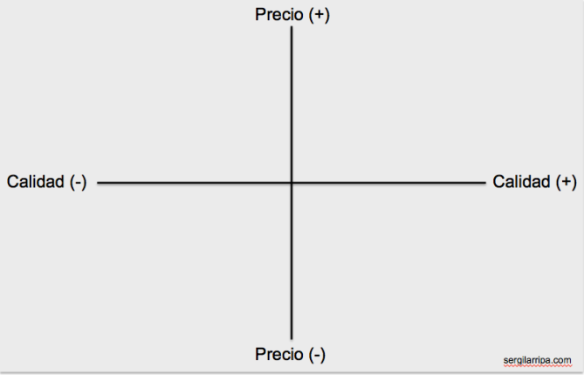
Mapa de posicionamiento
Tiene dos ejes, cada uno de los cuáles reflejará las dos referencias escogidas para hacer la comparativa de marcas.

Slide 23
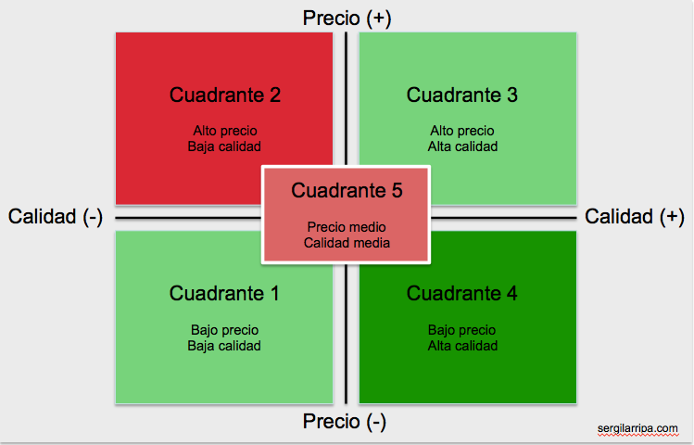

Slide 24
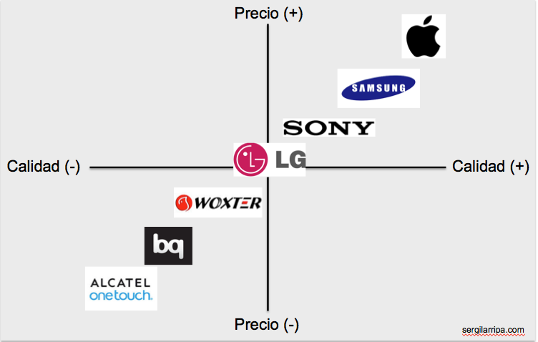

Slide 25


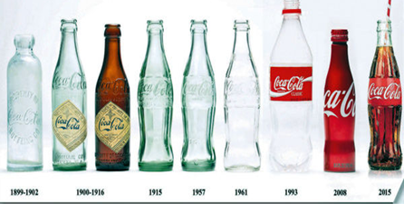
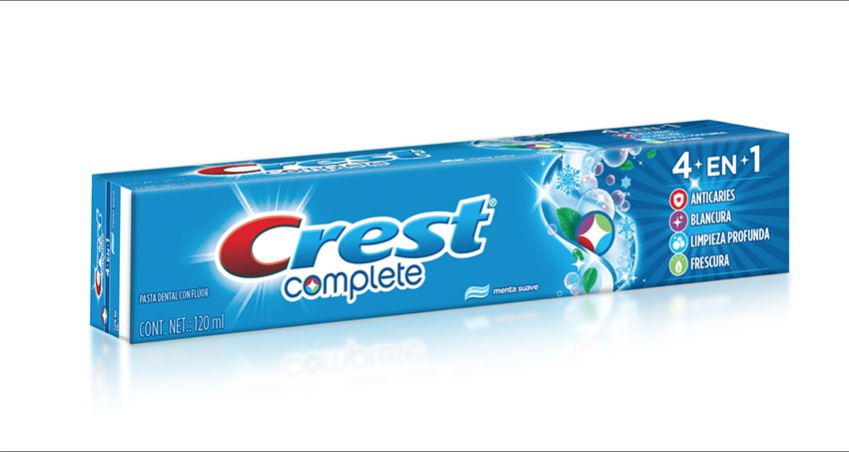
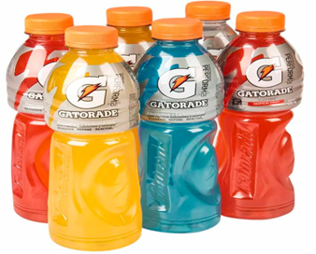

Tipo de estrategias
Basadas en atributo
Basadas en beneficios
Basadas en el uso o aplicación del producto
Basadas en el usuario

Slide 26
Proceso de posicionamiento
Competencia
Atributo
Consumidores

Slide 27

Cuota
Conveniencia
Localización
https://previews.123rf.com/images/samuraitop/samuraitop1604/samuraitop160400066/55584965-cuota-de-mercado-concepto-de-negocio-ilustraci%C3%B3n-de-dibujos-animados-.jpg

Slide 28

Estrategia de posicionamiento
Diferenciación
Posicionamiento
Marca
Integración
Alcance
https://www.google.com/url?sa=i&source=images&cd=&ved=2ahUKEwjUuOrGxNjgAhUUiIMKHfnNBMMQjRx6BAgBEAU&url=https%3A%2F%2Fwww.watermelonmarketing.com%2Festrategia-de-posicionamiento%2F&psig=AOvVaw1_yzuUR7EksHh7Fd0jbofA&ust=1551240827543607

Slide 29
Tipos de posicionamiento en el mercado
Posicionamiento por atributo
Posicionamiento por beneficio
Posicionamiento por uso o aplicación

Slide 30
Posicionamiento por competidor
Posicionamiento por categoría de productos
Posicionamiento por calidad o precios

Slide 31
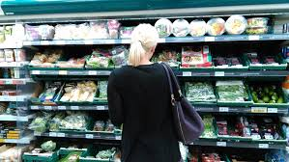
Mercados de consumidores y comportamiento de compra del consumidor
Mercados del consumidor y comportamientos de compra del consumidor.

Slide 32
Mercados del consumidor
Los bienes y servicios son rentados o comprados por individuos para su uso personal Fischer (2003).

Slide 33
Comportamientos de compra del consumidor
Aquello actividad interna o externa.
Dirigida a la satisfacción de sus necesidades.
Arellano, R. (2002).

Slide 34

Individuo o consumidor
Lugar y condiciones de vida
Género y edad
Nivel académico
Nivel de ingresos
https://i0.wp.com/blog.360imprimir.es/wp-content/uploads/sites/3/2017/12/Comportamiento_de_tu_cliente.png

Slide 35
Factores que afectan el comportamiento de compra
Forma en que los individuos toman decisiones para gastar sus recursos disponibles.

Slide 36
Controlables
Producto
Plaza
Publicidad y promoción
Precio
Servicio

Slide 37
Incontrolables
Naturales
Tecnológicos
Políticos
Competencia

Slide 38
Innovaciones
Legales
Publicidad y Promoción
Económicos
Sociales y culturales
Incontrolables

Slide 39
Cultura
Subcultura

Slide 40
La familia
Función y condición
Clase social

Slide 41
Factores personales
Edad y etapa del ciclo de vida
Ocupación

Slide 42
Circunstancias económicas
Estilo de vida
Personalidad y concepto de sí mismo

Slide 43
Necesidades
Físicas
Sociales
Estado de carencia
Individuo o ambiente

Slide 44
Motivos por los que se gastan
Satisfacción de necesidades físicas
Cubrir necesidades sociales o ambientales

Slide 45
Motivos racionales que impulsan la compra
Económica
Eficiencia
Conformidad

Slide 46
Durabilidad
Utilidad
Convencimiento

Slide 47
Motivos emocionales que impulsan la compra
Emulación (imitación)
Conformidad (deseo)
Individualidad (distinción)

Slide 48
Comodidad (todo a la mano)
Ambición (orgullo)
Estatus (posición)

Slide 49

El comportamiento del consumidor
“Es el estudio de los procesos que intervienen cuando una persona o grupo de selecciona, compra, usa o desecha productos, servicios, ideas o experiencias para satisfacer necesidades y deseos.”
Michael R. Solomon

Slide 50
EL COMPORTAMIENTO DEL CONSUMIDOR
Selecciona
Compra
Usa
Desecha

Slide 51
TIPOS DE MARKETING
Relaciones
Base de datos

Slide 52

Tipos de relaciones con el producto
Apoyo al auto concepto
Vinculo nostálgico
Auto dependencia
Amor

Slide 53





FACTORES PSICOLÓGICOS
Motivación
Percepción
Aprendizaje
Creencias y actitudes

Slide 54


Color
Tamaño
Factores de estimulo
Posición
Novedades

Slide 55
¿Cómo solucionan los problemas los consumidores?
Reconociendo del problema
Búsqueda de información
Evaluación de alternativas
Selección del producto
Resultados

Slide 56
Factores que influyen en el habito de compra
Relación calidad/precio
Origen geográfico del producto
Etiquetado e información

Slide 57
Funciones de compra
Iniciador
Influyente

Slide 58
El que decide
Comprador
Usuario

Slide 59
Tipos de conducta de compra
Conducta de compra compleja
Conducta de compra habitual

Slide 60
Etapas del proceso de decisión de compra
Reconocimiento de la necesidad
Búsqueda de información

Slide 61
Formas de búsqueda de información
Fuentes personales
Fuentes comerciales

Slide 62
Fuentes públicas
Fuentes experimentales

Slide 63

Factores situacionales no previstos
Decisión de marca
Decisión de vendedor
Decisión de cantidad
Decisión de tiempo
Decisión de forma de pago

Slide 64
Mercados de negocios y comportamiento de compra del mercado de negocios
Mercados constituidos por organizaciones
Adquieren bienes y servicios
Nuevos bienes y servicios
Destinados a un consumidor final
Procesos de productivos

Slide 65



Características
Menos clientes
Relación cercana
Proceso de compra complicado
https://www.snsmarketing.es/blog/claves-conseguir-nuevos-clientes-generar-confianza/
https://cinthiacalix31511074.wordpress.com/category/satisfaccion-del-cliente/
http://www.virtualwebestudio.com/prevision-de-aumento-en-ventas-online/

Slide 66


Proceso de compra
Reconocimiento del problema
Revisión del desempeño
Comportamiento
Especificaciones
Análisis
Búsqueda
Propuestas
Selección
https://www.cajasietecontunegocio.com/images/recursos-humanos/busqueda-empleo-large.png
https://www.pinclipart.com/picdir/middle/379-3799478_la-lupa-busqueda-de-informacion-dibujo-clipart.png

Slide 67

Comportamiento de compra
Los compradores determinan qué productos y servicios necesitan adquirir sus organizaciones
Evalúan y eligen entre los distintos proveedores y marcas
https://www.uv.es/ocw/ocwsecundaria/evaluacin_del_producto.html

Slide 68



Principales situaciones de compra
Re-compra directa
Re-compra modificada
Tarea nueva
http://revistasumma.com/como-han-cambiado-los-habitos-de-consumo/
https://sered.net/metodos-de-pao
http://www.global-wellness-emporium.com/condiciones-compra/

